Slide 1


Разработка UI iOS-приложения на основе SwiftUI
Представление предметной области с помощью UML-диаграмм и прототипов интерфейса
Автор: Стецук Максим 1гр. 2п.гр.

Slide 2
1. Диаграмма вариантов использования
(use case diagram)

Slide 3
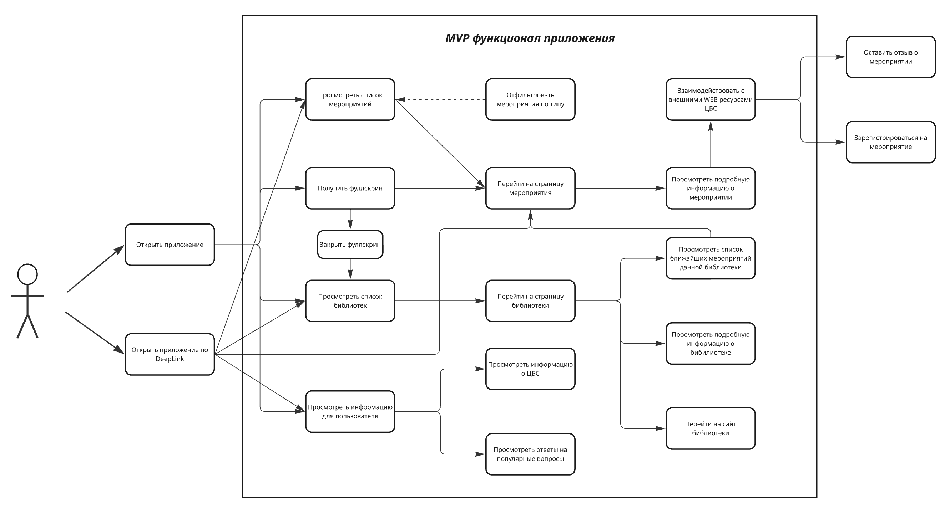

Slide 4
2. Диаграмма классов
(classes diagram)

Slide 5
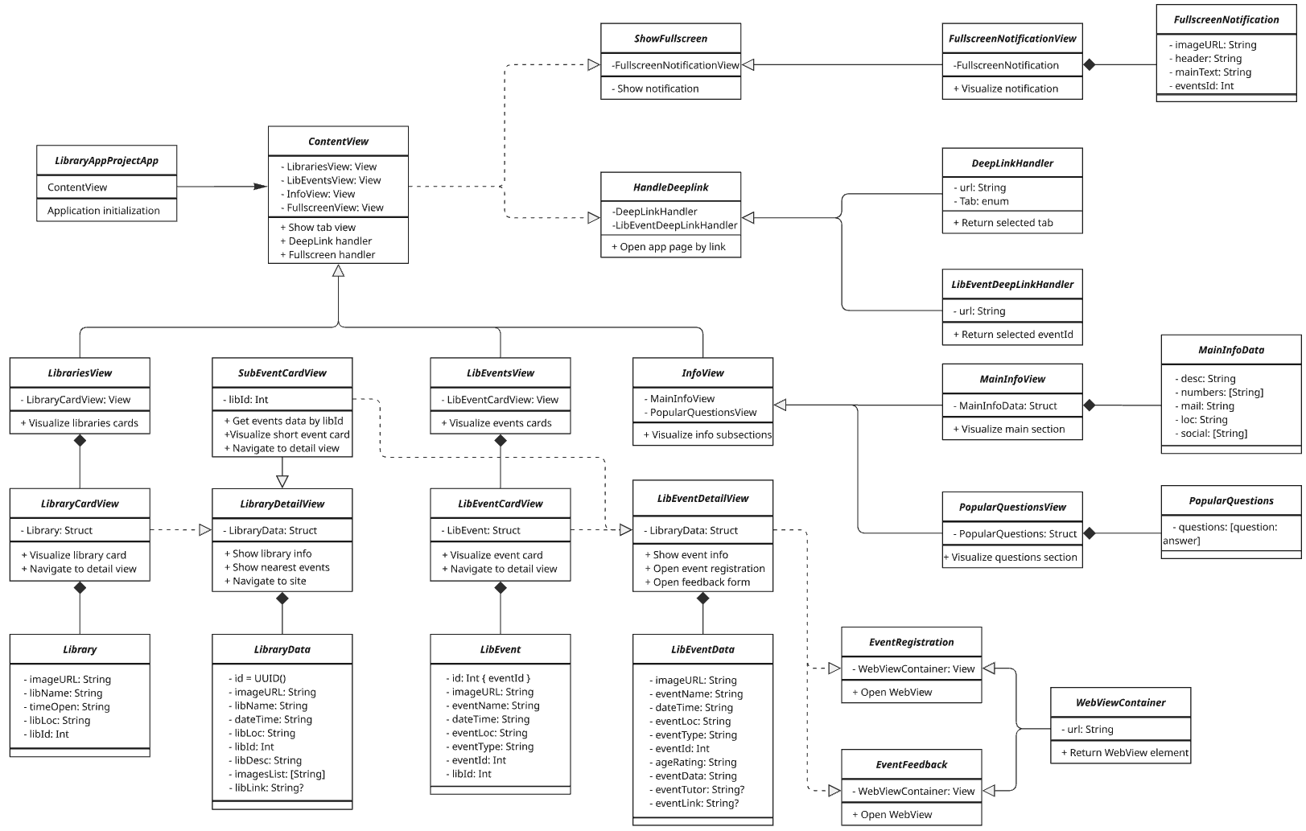

Slide 6
3. Диаграмма последовательности
(sequence diagram)

Slide 7
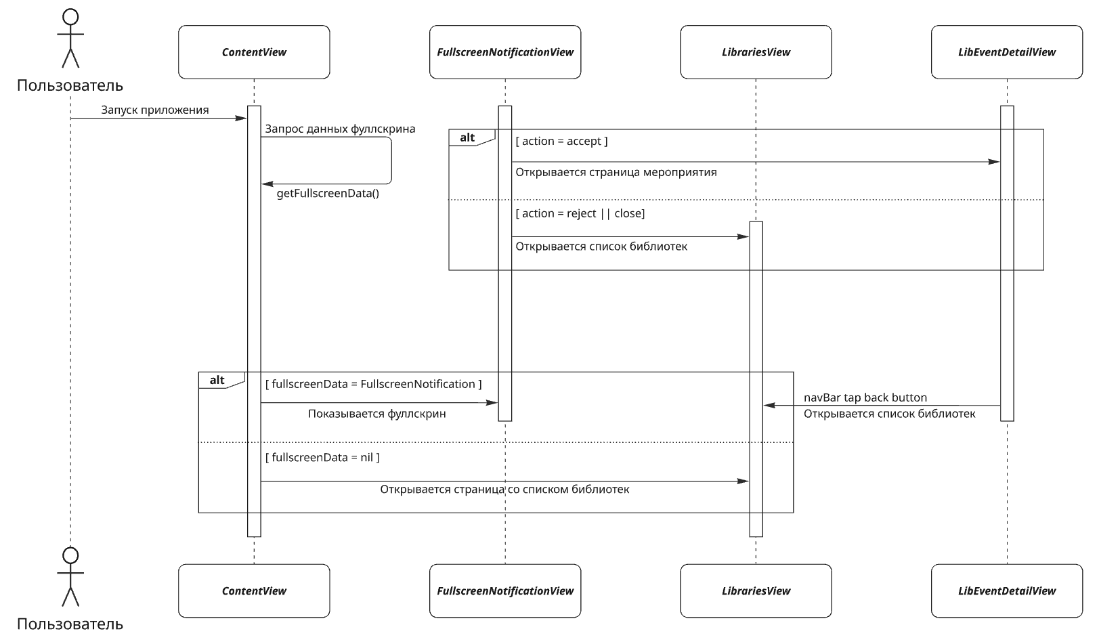

Slide 8
4. Диаграмма состояний
(state diagram)

Slide 9
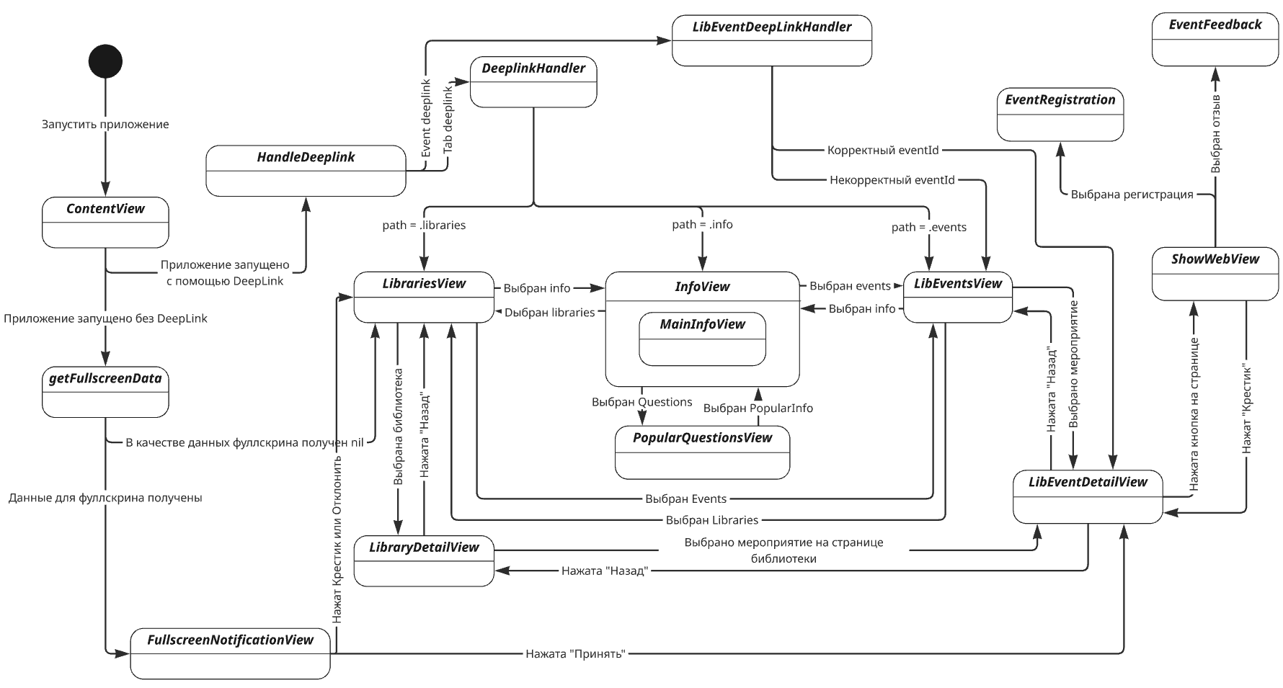

Slide 10
5. Диаграмма деятельности
(activity diagram)

Slide 11
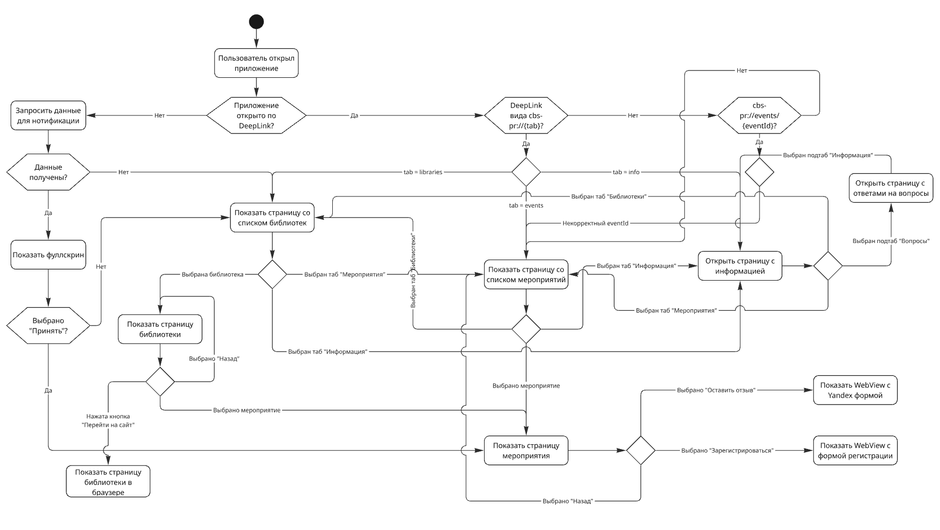

Slide 12
Прототипы интерфейса (+реализация)
(mockups)

Slide 13
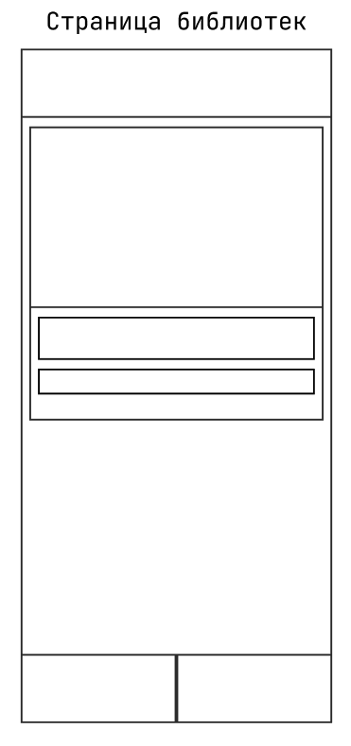
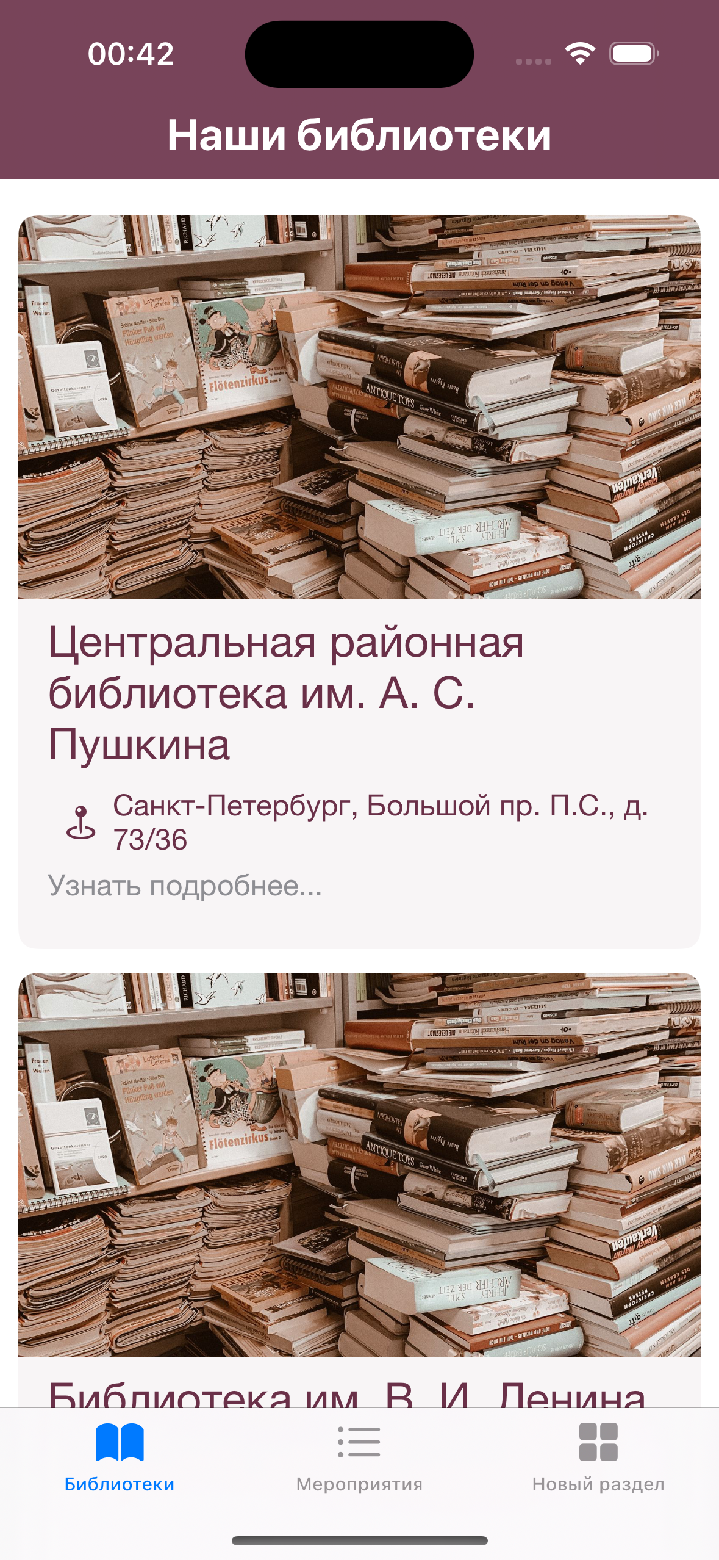
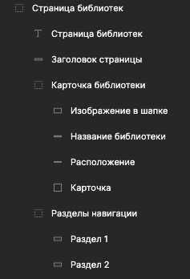
LibrariesView

Slide 14
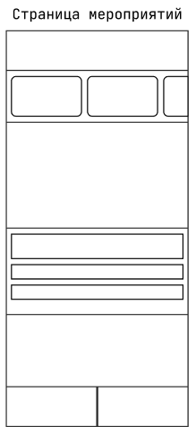
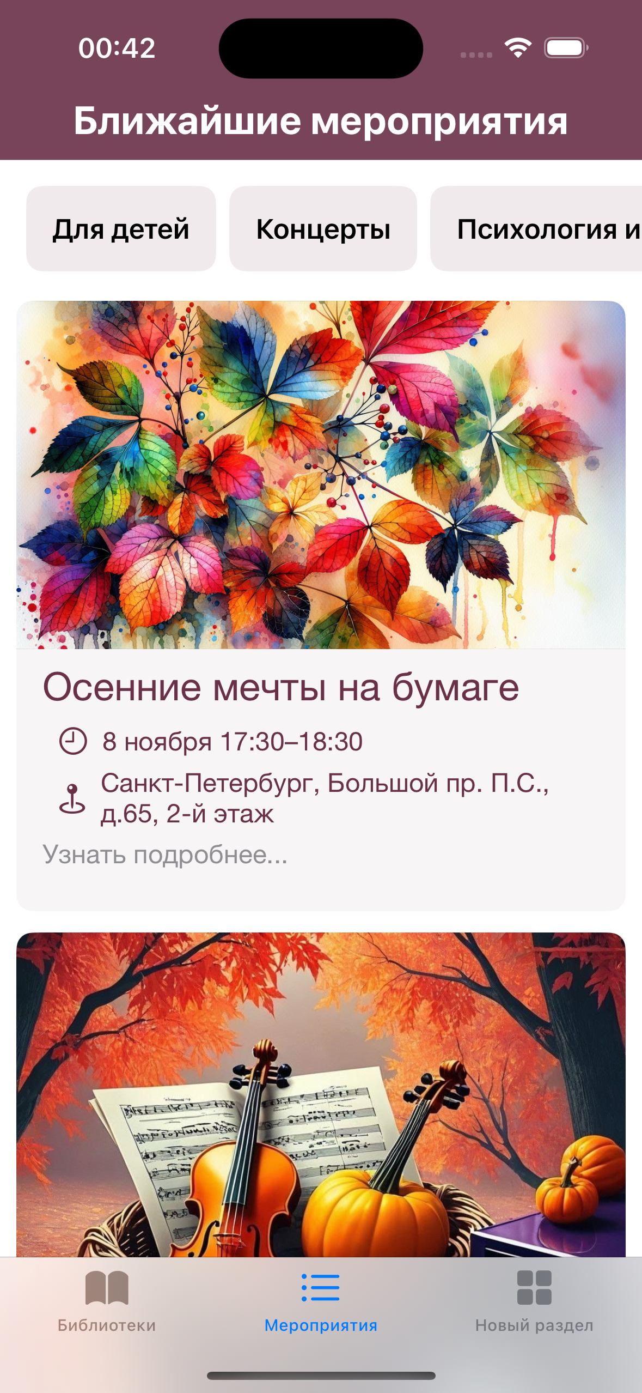
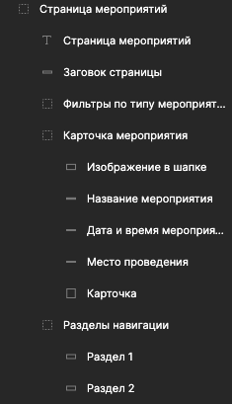
LibEventsView

Slide 15
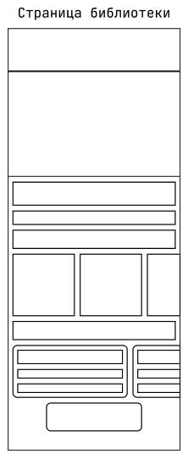
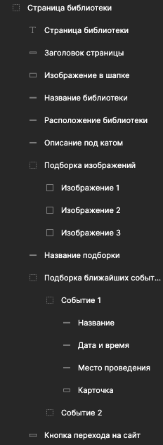
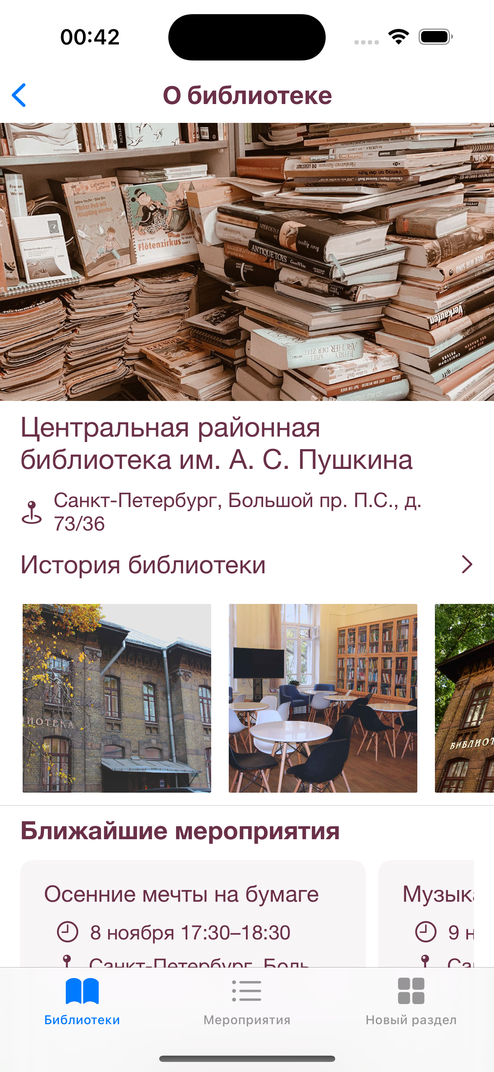
LibraryDetailView

Slide 16
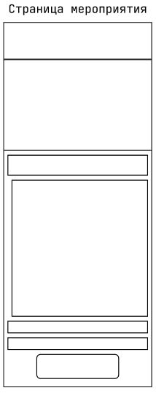
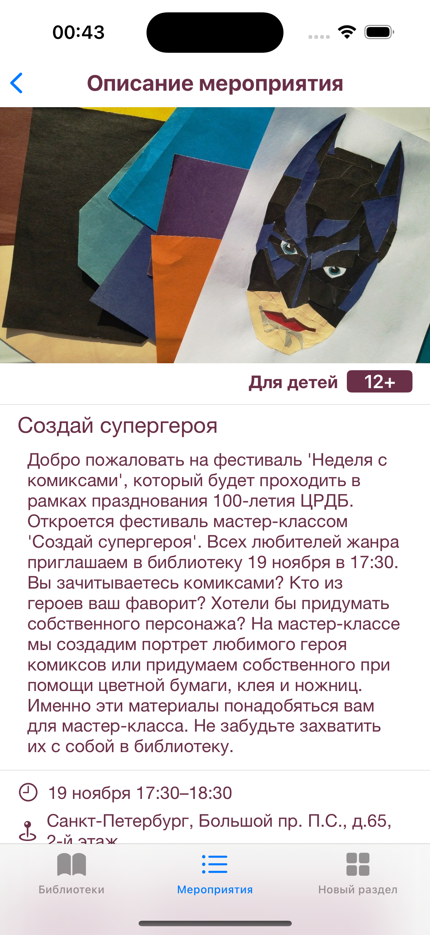
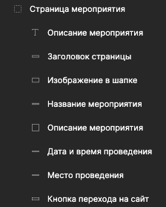
LibEventDetailView

Slide 17




Ссылки
Board в Miro
Макеты в Figma
Репозиторий проекта
https://clck.ru/3KQTZo
https://clck.ru/3KQUcm
https://clck.ru/3KQVPb

